Slide 1
МАРАФОН
LESSON 5

Slide 2
План на четверть
УСЛОВИЯ В PROCESSING
СИСТЕМНЫЕ ПЕРЕМЕННЫЕ
ПЕРЕМЕННЫЕ. ТИПЫ ДАННЫХ
МАРАФОН
ЦВЕТ В PROCESSING
LESSON 5
СТАТИЧЕСКАЯ ГРАФИКА 2
СТАТИЧЕСКАЯ ГРАФИКА 1
ВВЕДЕНИЕ В PROCESSING

Slide 3

English Time
Время Английского
Fast Winner | Быстро Победитель
Smart Competition | Сообразительный Соревнование
LESSON 5

Slide 4
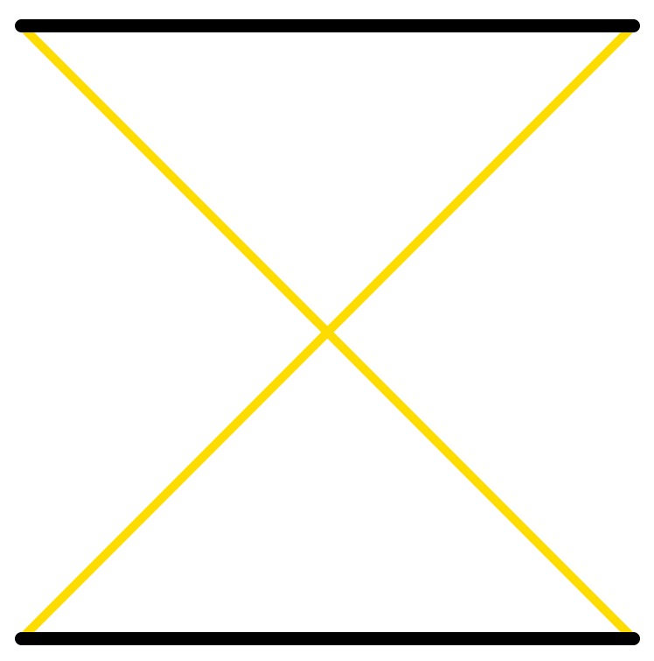
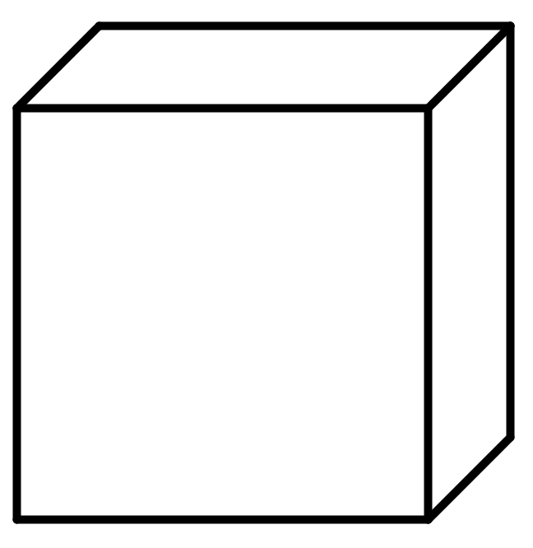
Задание 1
1
Реализуйте скетчи, используя только функцию line.
LESSON 5
Notes:
Решение заданий
Первое:
size(900, 900);
background(255);
strokeWeight(10);
stroke(255, 220, 0);
line(800, 100, 100, 800);
line(100, 100, 800, 800);
strokeWeight(15);
stroke(0);
line(100, 100, 800, 100);
line(100, 800, 800, 800);
Второе:
size(900, 900);
background(255);
strokeWeight(10);
stroke(0);
line(100, 200, 600, 200);
line(600, 200, 600, 700);
line(600, 700, 100, 700);
line(100, 700, 100, 200);
line(600, 200, 700, 100);
line(700, 100, 200, 100);
line(200, 100, 100, 200);
line(700, 100, 700, 600);
line(700, 600, 600, 700);

Slide 5
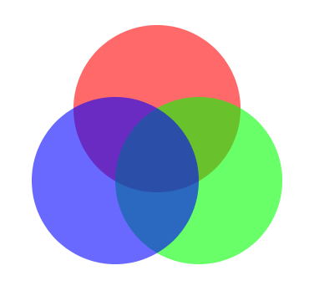
Задание 2
2
Реализуйте скетч из примера. Обратите внимание на порядок рисования
LESSON 5
Notes:
Решение задания:
size(900, 900);
background(255);
noStroke();
fill(255, 0, 0, 150);
ellipse(450, 450, 200, 200);
fill(0, 255, 0, 150);
ellipse(500, 536, 200, 200);
fill(0, 0, 255, 150);
ellipse(400, 536, 200, 200);

Slide 6
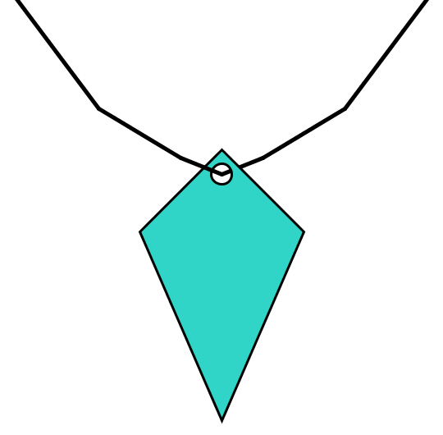
Задание 3
3
Реализуйте скетч из примера.
LESSON 5
Notes:
Решение задания:
size(900, 900);
background(255);
strokeWeight(5);
line(450, 480, 500, 460);
line(500, 460, 600, 400);
line(600, 400, 900, 0);
strokeWeight(3);
fill(48, 213, 200);
quad(450, 450, 550, 550, 450, 780, 350, 550);
fill(255);
ellipse(450, 480, 25, 25);
strokeWeight(5);
line(450, 480, 400, 460);
line(400, 460, 300, 400);
line(300, 400, 0, 0);
line(450, 480, 460, 476);

Slide 7
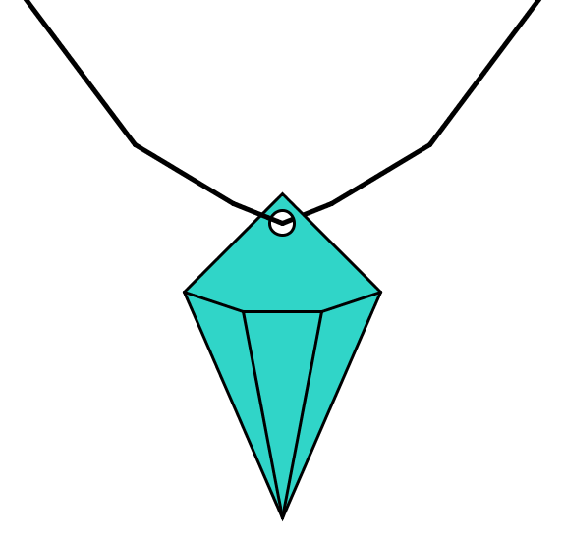
Задание 4
4
Сделать скетч из предыдущего задания более объемным.
LESSON 5
Notes:
Решение задания:
size(900, 900);
background(255);
strokeWeight(5);
line(450, 480, 500, 460);
line(500, 460, 600, 400);
line(600, 400, 900, 0);
strokeWeight(3);
fill(48, 213, 200);
quad(450, 450, 550, 550, 450, 780, 350, 550);
fill(255);
ellipse(450, 480, 25, 25);
strokeWeight(5);
line(450, 480, 400, 460);
line(400, 460, 300, 400);
line(300, 400, 0, 0);
line(450, 480, 460, 476);
strokeWeight(3);
line(350, 550, 410, 570);
line(550, 550, 490, 570);
line(410, 570, 490, 570);
line(410, 570, 450, 780);
line(490, 570, 450, 780);

Slide 8
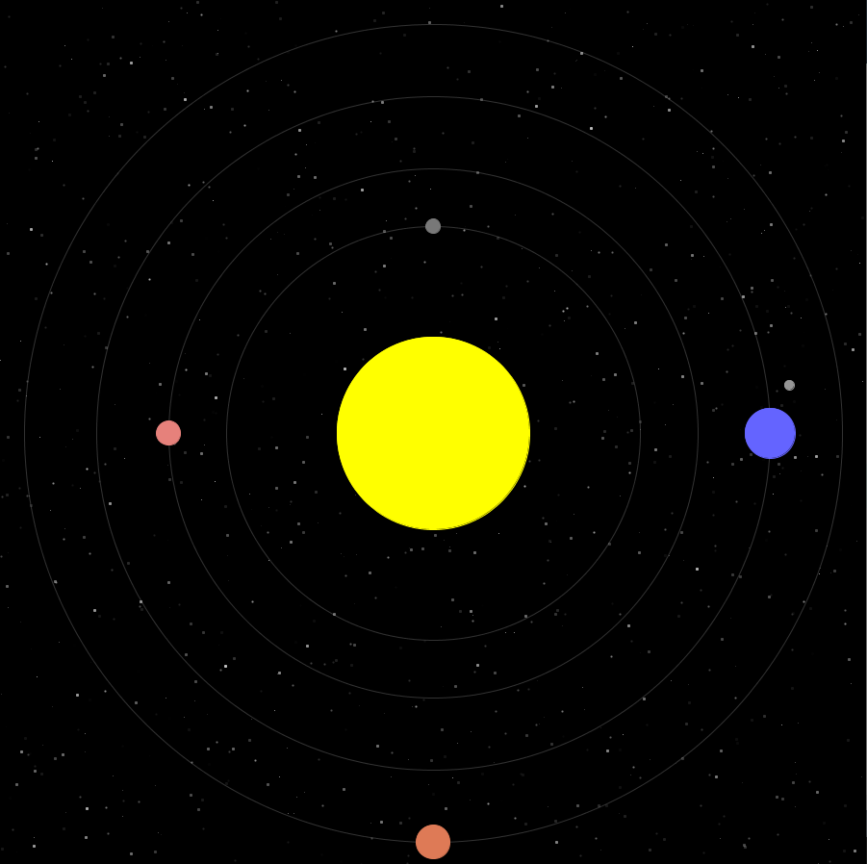

Задание 5
5
Реализуйте скетч из примера. Для тех, кто добрался - у преподавателя есть бонус. Полная версия скетча
LESSON 5
Notes:
Решение задания:
size(900, 900);
background(0);
/* Бонус для тех, кто выполнил задачу с планетами. Цикл генерирует массив звезд на небе. Должен выполняться сразу после функции background.
for (int i = 0; i < 1000; i++) {
int x = (int)random(0, 900);
int y = (int)random(0, 900);
int clr = (int)random(50, 200);
int alpha = (int)random(0, 255);
stroke(clr, clr, clr, alpha);
strokeWeight((int)random(1, 4));
point(x, y);
}
*/
// Солнце
fill(255, 255, 0);
stroke(255, 255, 0);
ellipse(450, 450, 200, 200);
// Орбиты
noFill();
stroke(255, 255, 255, 50);
ellipse(450, 450, 430, 430);
ellipse(450, 450, 550, 550);
ellipse(450, 450, 700, 700);
ellipse(450, 450, 850, 850);
// Меркурий
fill(120);
stroke(120);
ellipse(450, 235, 15, 15);
// Венера
fill(230, 129, 123);
stroke(230, 129, 123);
ellipse(175, 450, 25, 25);
// Земля
fill(100, 100, 255);
stroke(100, 100, 255);
ellipse(800, 450, 52, 52);
// Месяц
fill(150);
stroke(150);
ellipse(820, 400, 10, 10);
// Марс
fill(222, 122, 86);
stroke(222, 122, 86);
ellipse(450, 875, 35, 35);

Slide 9

На этом всё!
LESSON 5

